Slide 1
第二篇 热 学
主要内容:
气体动理论和热力学
研究对象:
物质分子的热运动及其规律
研究方法:
气体动理论和热力学的研究对象相同, 但研究方法不同。
气体动理论的研究方法 统计方法(微观法)
对单个分子用力学规律，对大量分子（分子集体）用统计方法。建立描述气体平衡状态的宏观量与相应微观量之间的关系。
热力学的研究方法 能量法（宏观法） (下一章介绍)

Slide 2
第4章 气体动理论
§4.1 平衡态 态参量 理想气体物态方程
1、气体的状态参量
◎热力学系统与外界
热力学中把要研究的对象（气、液、固）称为热力学系统，系统以外的物体统称外界。
◎微观量与宏观量
微观量：
表征单个分子性质的量
如：分子大小(d), 质量(m) , 速度(v), 动量(p)等。
宏观量:
表征大量分子集体性质的量
如: 气体的温度( T ), 压强( P ), 内能( E ) 等。
微观量不属于也不能运用于气体整体，宏观量不属于也不能运用于单个分子。宏观量是微观量的统计平均值。

Slide 3
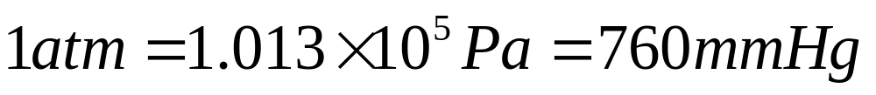
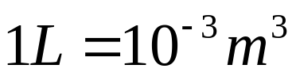
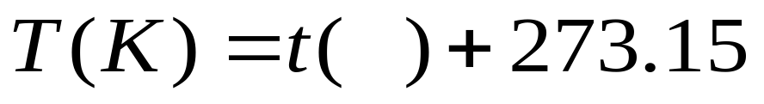
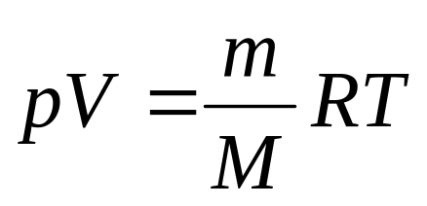
气体的宏观性质用一组状态参量（p,V,T）来描述
(1) 气体的压强 p (pressure) ——器壁单位面积受到的正压力
单位是 Pa (N/m²), 常用单位还有atm(大气压)，mmHg等
(2) 气体的体积V (volume) ——气体所占的空间(容器的容积）
单位是 m³。常用单位有 L（升）
(3) 气体的温度T (temperature) —— 气体的冷热程度（宏观解释）
单位是 K(热力学温标)。常用单位有℃(摄氏温标t)
℃
三个参量（p,V,T )满足的关系
理想气体状态方程

Slide 4




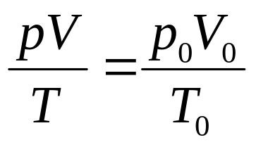

2、平衡态(equilibrium status)
系统的宏观性质不随时间变化的状态, 或孤立系统最终达到的稳定状态。
系统的平衡态可用一组状态参量（p,V,T )描述
p —V 图上一个确定点对应一个平衡状态
*
3、理想气体状态方程
一定质量的理想气体，状态变化时满足
为标准状态下相应的参量。

Slide 5
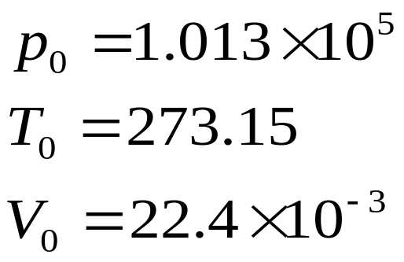
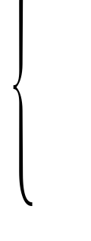
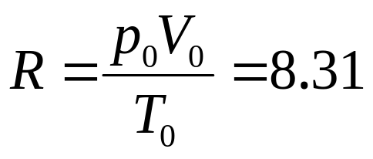
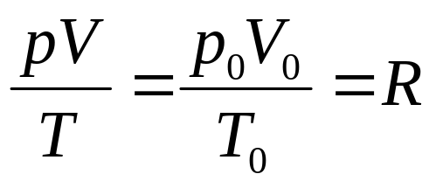
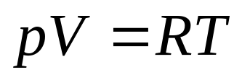
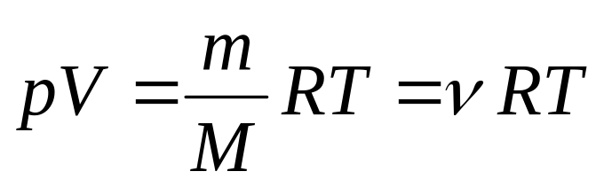
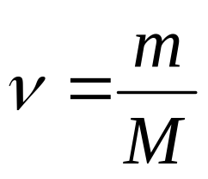
标准状态下，1 mol 气体
Pa
K
m³
比值
J/(mol.K)
为普适气体恒量
1 mol理想气体的状态方程
或
质量为m，摩尔质量为M 的理想气体的状态方程
称为摩尔数。

Slide 6
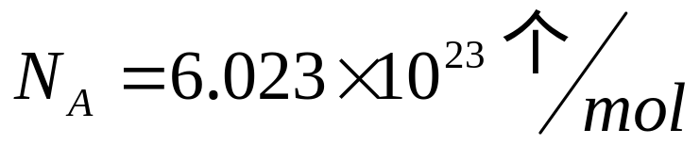
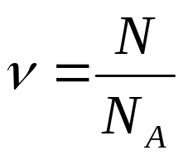
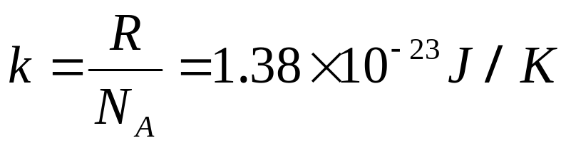
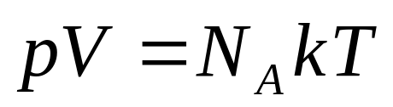
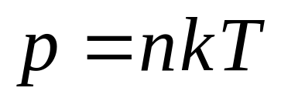
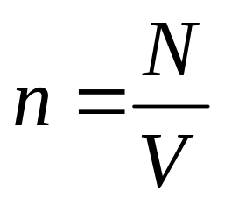
两个常量
(1) 阿伏伽德罗常量N_{A}
1 mol 任何气体中都有
若以N 表示体积V 中气体分子的总数，则
(2) 玻尔兹曼常数 k
理想气体状态方程又可以写成
或
式中 为分子数密度。

Slide 7
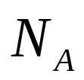
注意点:
理想气体状态方程的适用条件是：
理想气体
处在热平衡态
§4.2 理想气体的压强公式
1、气体分子热运动及其统计概念
（1）分子动理论的基本观点
◎ 物体由大量分子组成，分子之间有间隙
1 mol 任何物质含有 个分子
阿伏伽德罗常数

Slide 8
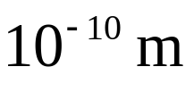
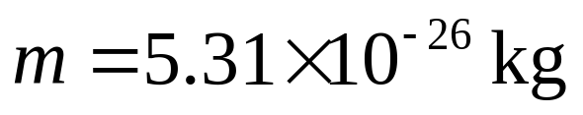

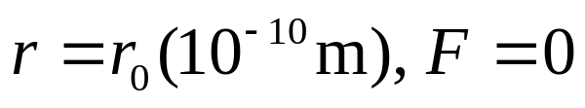
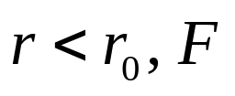

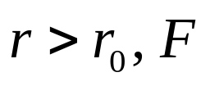



分子直径的数量级为
分子的质量很小，氧分子的质量
标准状态下，分子之间的平均距离约为分子直径的10倍
◎ 分子间有相互作用力
分子间有相互作用的引力和斥力, 简称分子力。分子力F与分子间距离r 的关系如图所示
斥力
表现为斥力，
表现为引力，且当
引力
时，分子力就可以忽略了。
可见，分子力是一种短程力。
◎ 分子在不停息地运动

Slide 9
2、理想气体的分子模型及其统计假设
分子模型（对单个分子）
（1）气体分子的线度与气体分子间的平均距离比较很小可忽略。
质点
（2）除碰撞外，分子间及分子与容器壁之间的相互作用力可忽略。
自由质点
（3）分子间，分子与容器壁的碰撞为完全弹性碰撞。
弹性质点
理想气体分子可看成是自由地无规则运动的弹性质点群
平衡态理想气体的统计假设(对分子集体)
（1）容器中任一处单位体积的分子数相等。即分子数密度处处相等。（均匀分布）

Slide 10
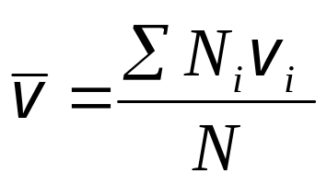
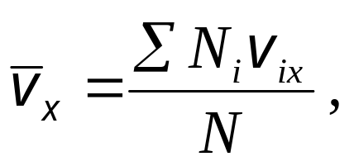
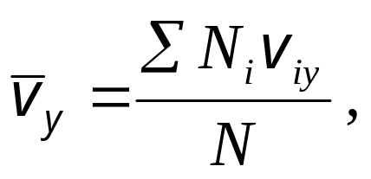

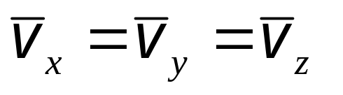
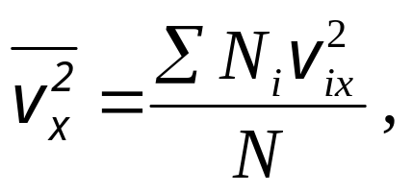
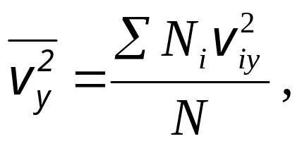
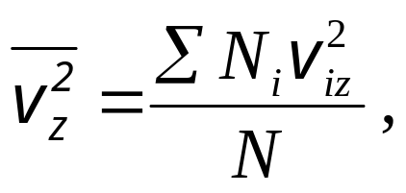
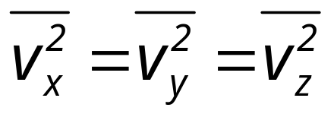
（2）分子沿各个方向运动的概（几）率相同。
* 任一时刻向各方向运动的分子数相同
* 分子速度在各个方向分量的各种平均值相等
分子速率的平均值为
分子速度沿x,y,z方向分量的平均值分别为
根据统计假设
分子速度沿x,y,z方向分量的平方的平均值分别为
根据统计假设

Slide 11
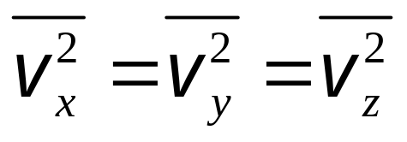
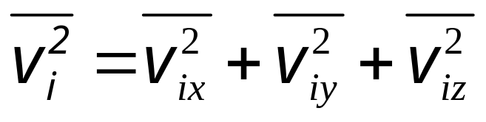
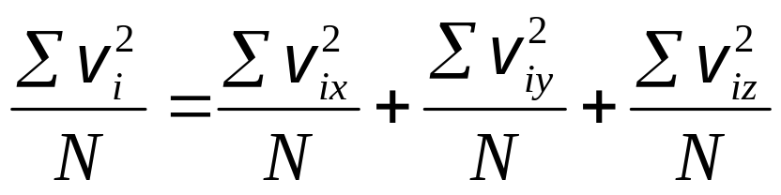
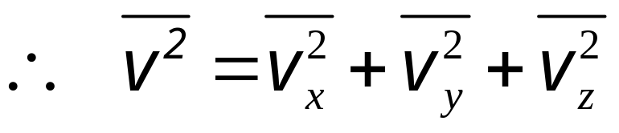
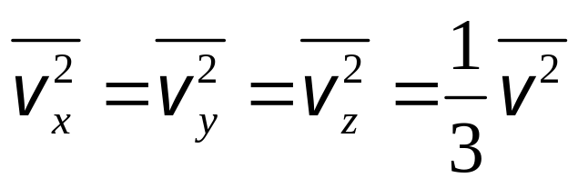
又因
N个分子速度平方的平均值
即

Slide 12
















3、 理想气体的压强公式
* 气体压强是大量分子不断碰撞容器壁的结果。
取边长分别为 的容器, 内有N个同类气体分子, 每个分子的质量为 。
下面计算气体分子对容器A面的压强。
任取一个分子i，速度为

Slide 13
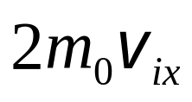
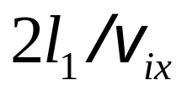

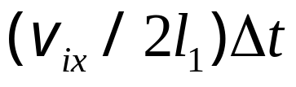
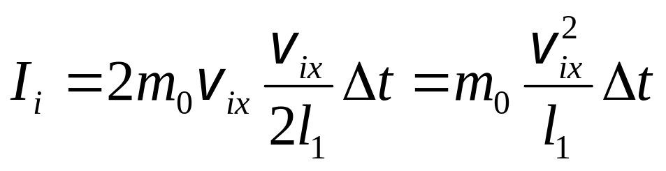
分子i与A面碰一次施于A面的冲量为
分子i与A面作相继两次碰撞历时
时间内分子i与A面碰的次数为
时间内分子 i 施于A面的冲量为

Slide 14
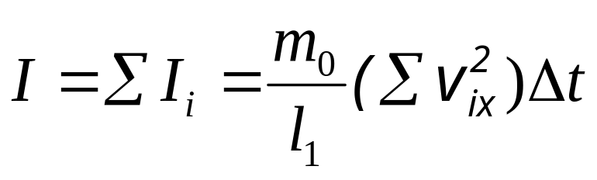
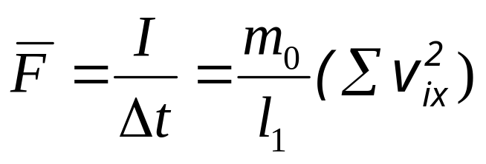
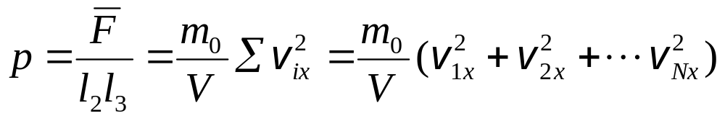
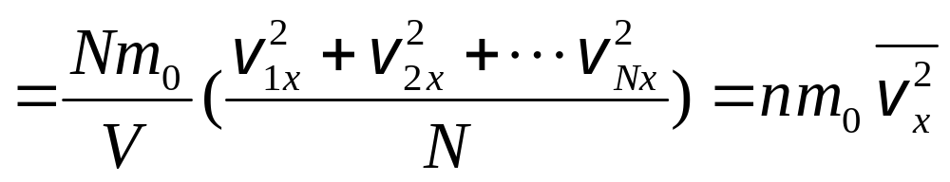
N个分子在 内给A面的总冲量为
A面受到的平均冲力为
分子作用于A面的压强

Slide 15

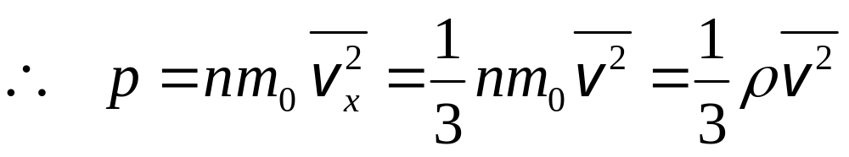
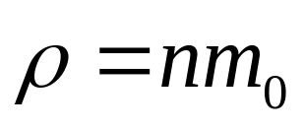
式中 是N个分子x方向速度分量平方的平均值。
根据统计假设
又因
N个分子速度平方的平均值
即
（分子的质量密度）

Slide 16
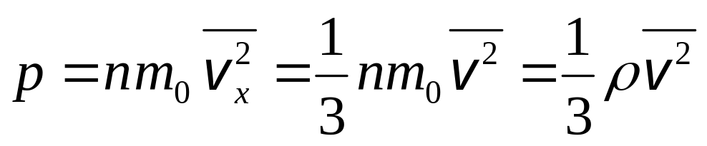
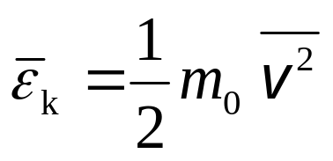
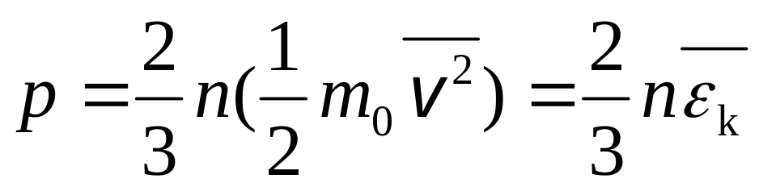

压强公式也可写成
分子平均平动动能
压强的物理意义
统计关系式
宏观可观测量
微观量的统计平均值

Slide 17


* 压强是大量分子对时间、对面积的统计平均结果 .
* 气体作用于器壁的压强 ，

Slide 18





§4.3 理想气体的温度公式
1、理想气体的温度公式
气体分子的方均根速率

Slide 19

2、温度的微观本质
◎理想气体的温度 T 是分子平均平动动能的量度，是分子热
运动剧烈程度的标志。
◎温度 是大量分子热运动的集体表现，是统计概念，对个别
分子无温度可言。
◎绝对零度 达不到—— 热力学第三定律。

Slide 20






例题、两瓶不同种类的气体，其分子平均平动动能相等，但分子数密度不同。问：它们的温度是否相同？压强是否相同？
解：

Slide 21






例题：试求氮气分子的平均平动动能和方均根速率。设（1）在温度 t = 1000 ℃ 时；（2）t = 0 ℃ 时；（3）t = -150 ℃ 时。
解：

Slide 22







